Slide 1


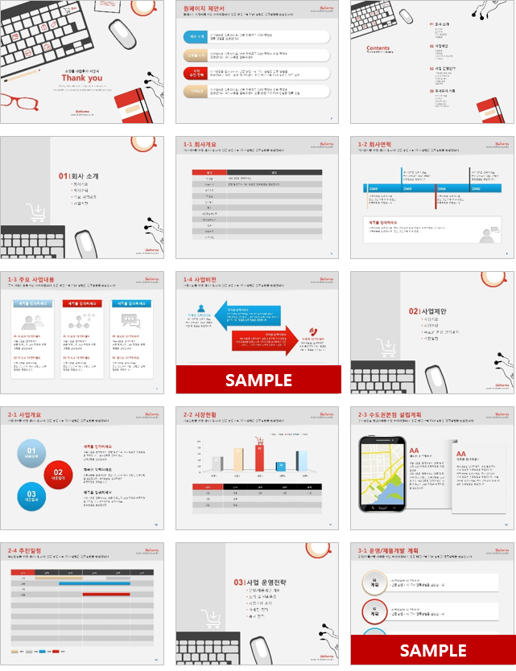
Bizforms PowerPoint
쇼핑몰 제안서(사업투자)
파워포인트 > 표준작성법 > 제안서
제안서 표준작성 샘플 포함
27 page
원본 PPT 바로가기 >
http://www.bizforms.co.kr/bms/check.asp?code=bs3217338750418&go_url=http%3a%2f%2fpowerpoint.bizforms.co.kr%2fform_view%2fview.asp%3fnumber%3d105889%26v_flag%3d0

Slide 2

07
전문가 조언
1-4 사업비전
Bizforms
www.bizforms.co.kr
사업비전을 위한 페이지입니다. 본문 맑은고딕 12pt 정렬은 왼쪽정렬을 권장합니다.
[사업비전]
회사 및 사업비전은 조직에 목표를 부여하고, 사업 방향을 확립시키며, 조직 운영과 행동의 기준을 제공하여 기업을 성장하게 합니다.
그러므로 비전을 설정하게 된 이유를 간단히 제시하고 비전을 명확하게 설정하여 도식화 것이 중요합니다.
제목을 입력하세요
제목을 입력하세요
세부내용을 입력하세요. 본문 맑은고딕 10pt 정렬은
왼쪽 정렬을 권장합니다. 세부내용을 입력하세요. 본문 맑은고딕 10pt 정렬은 왼쪽 정렬을 권장합니다.
세부내용을 입력하세요.
본문 맑은고딕 10pt 정렬은
가운데 정렬을 권장합니다.
이 상자는 출력 시 나오지 않습니다.
완성 후 삭제해주세요.
제목을 입력하세요
세부내용을 입력하세요. 본문 맑은고딕 10pt 정렬은
오른쪽정렬을 권장합니다. 세부내용을 입력하세요. 본문 맑은고딕 10pt 정렬은 오른쪽 정렬을 권장합니다.
제목을 입력하세요
세부내용을 입력하세요.
본문 맑은고딕 10pt 정렬은
가운데 정렬을 권장합니다.
제목을 입력하세요
세부내용을 입력하세요. 본문 맑은고딕 10pt 정렬은 왼쪽정렬을 권장합니다.
세부내용을 입력하세요. 본문 맑은고딕 10pt 정렬

Slide 3
12
전문가 조언
3-1 운영/제품개발 계획
Bizforms
www.bizforms.co.kr
운영/제품개발 계획을 위한 페이지입니다. 본문 맑은고딕 12pt 정렬은 왼쪽정렬을 권장합니다.
[운영/제품개발 계획]
일반 사업의 경우 경영 및 운영계획, 제품개발계획 등의 내용으로 작성하시면 됩니다.
01
· 세부내용을 입력하세요
· 본문 맑은고딕 12pt 왼쪽정렬을 권장합니다
계획
이 상자는 출력 시 나오지 않습니다.
완성 후 삭제해주세요.
02
· 세부내용을 입력하세요
· 본문 맑은고딕 12pt 왼쪽정렬을 권장합니다
계획
03
· 세부내용을 입력하세요
· 본문 맑은고딕 12pt 왼쪽정렬을 권장합니다
계획

Slide 4


Slide 5


Slide 6

원본 PPT
바로가기
http://powerpoint.bizforms.co.kr/form_view/view.asp?number=186250&v_flag=0

Slide 7









Bizforms PowerPoint
제안서 추천 파워포인트 샘플
Ctrl + 클릭 시 페이지로 이동합니다.
바로가기 >
바로가기 >
바로가기 >
바로가기 >
바로가기 >
바로가기 >
바로가기 >
바로가기 >

Slide 8








Bizforms PowerPoint
컬러별 추천 파워포인트 샘플
Ctrl + 클릭 시 페이지로 이동합니다.
바로가기 >
바로가기 >
바로가기 >
바로가기 >
바로가기 >
바로가기 >
바로가기 >
바로가기 >

Slide 9


